Slide 1
LG41 IBS1.2 De bodem als basis
Onderdeel tarief berekenen – les 1

Slide 2
Wat gaan we vandaag doen?
Aanwezigheidsregistratie
Tariefberekening hebben we nu globaal gehad
In dit IBS:
Verder inzoomen op (de kosten) voor onderhoud
Arbeidsuren
Arbeid eigen onderhoud
Onderhoud en reparatie.

Slide 3
Totale vaste kosten
Totale vaste kosten per jaar
Afschrijving per jaar
Gemiddelde rentekosten per jaar
Reparatie en onderhoud
Banden
Arbeid eigen onderhoud
Onroerend goed
Verzekering
Algemene kosten +
Totale vaste kosten

Slide 4
Variabele kosten
Brandstof
Smeermiddelen
Arbeid

Slide 5
Arbeid
Loon
Netto
Bruto
Loonkosten
Uren
In rekening te brengen
Niet aanwezige uren
Leegloopuren

Slide 6
Nettoloon
Brutoloon
Loonkosten
-30%
+30%

Slide 7
Maak opgaven 26 t/m 30
Bij opgave 30 moet je de antwoorden van 28b en 29 gebruiken.

Slide 8
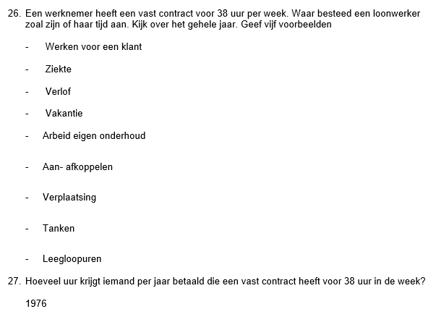

Slide 9
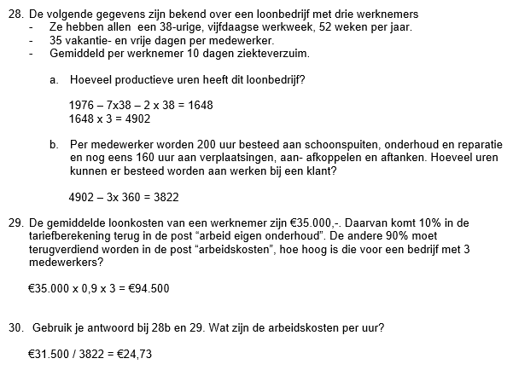

Slide 10
Maak opgave 31

Slide 11
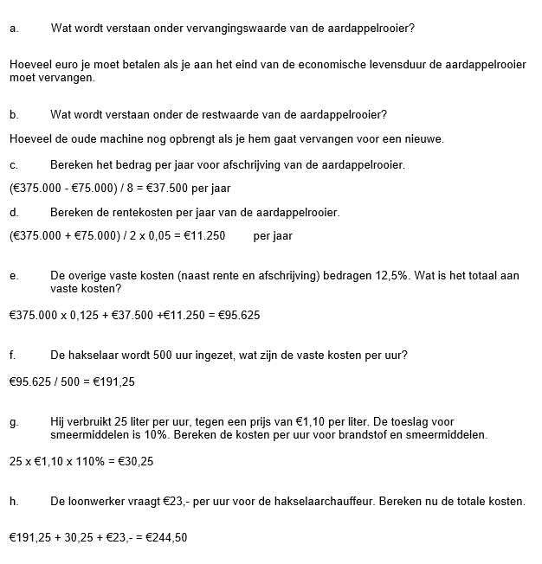

Slide 12
Maak opgave 32

Slide 13
Dat was ‘m!
Dagge bedankt zijt, da witte.

